Slide 1


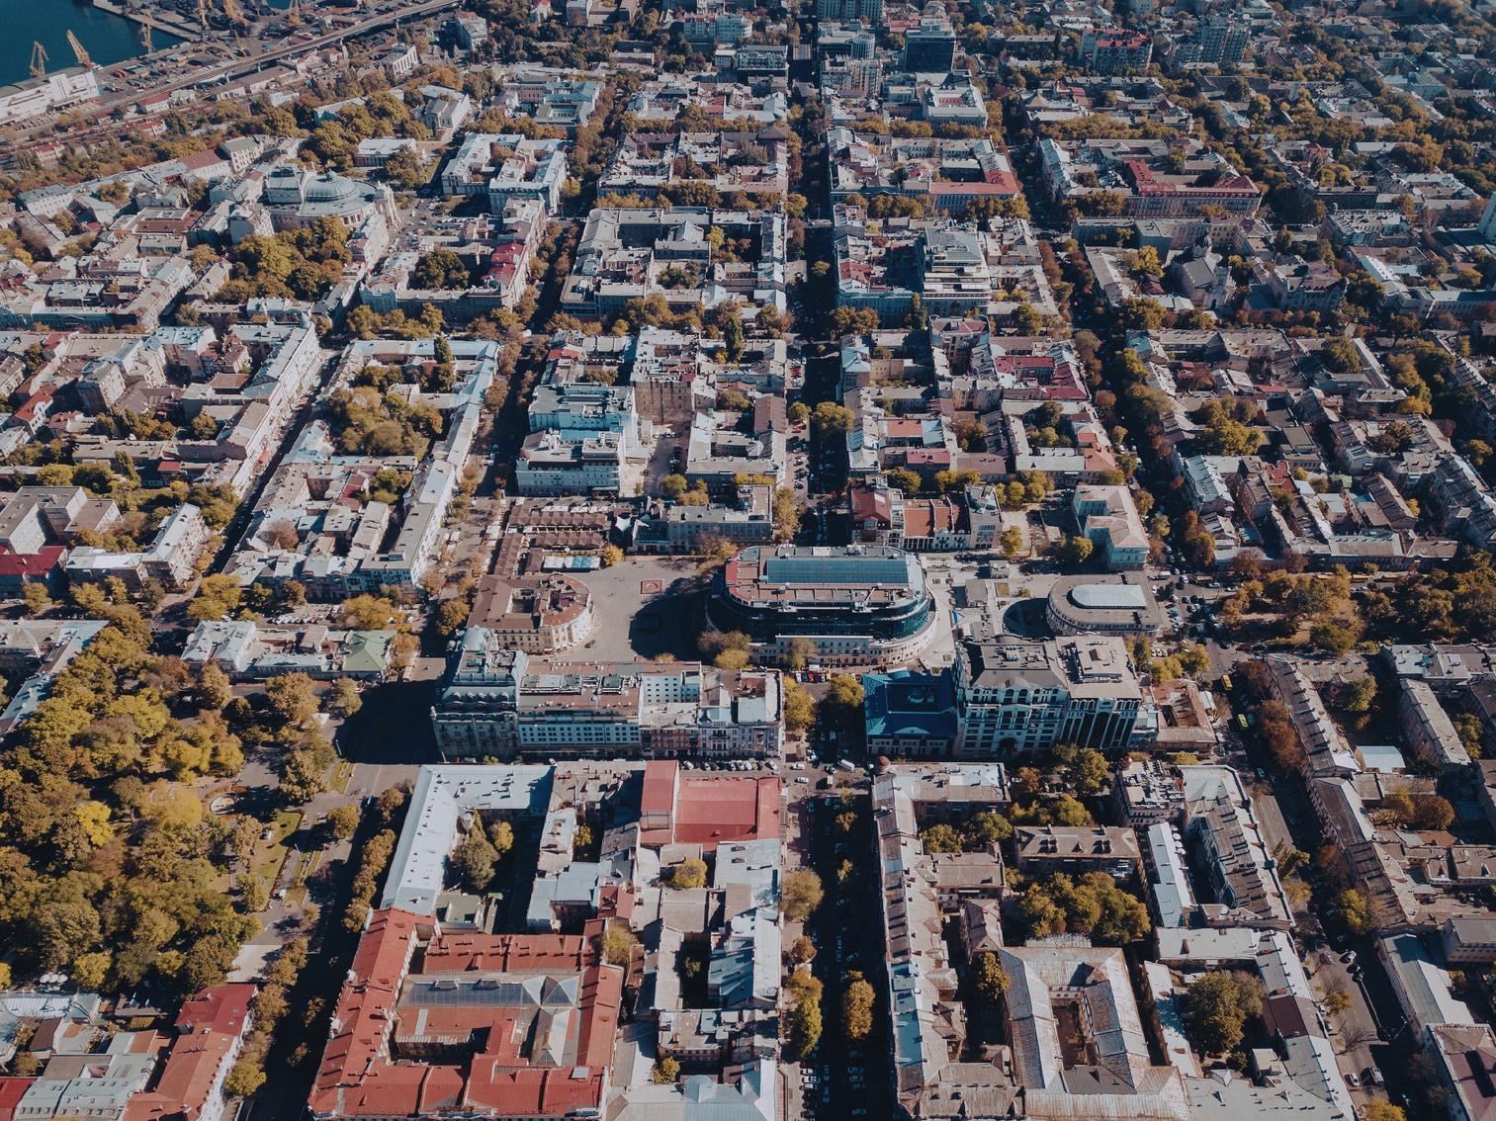
CAPSTONE
Comunidad Vecinal
nEXObarrio
INTEGRANTES:
-Ignacio Vidal Rojas
-Vicente Monroy Gutierrez
Asignatura: Capstone
Seccion: 001D
Profesor: Jorge Alberto Castro

Slide 2
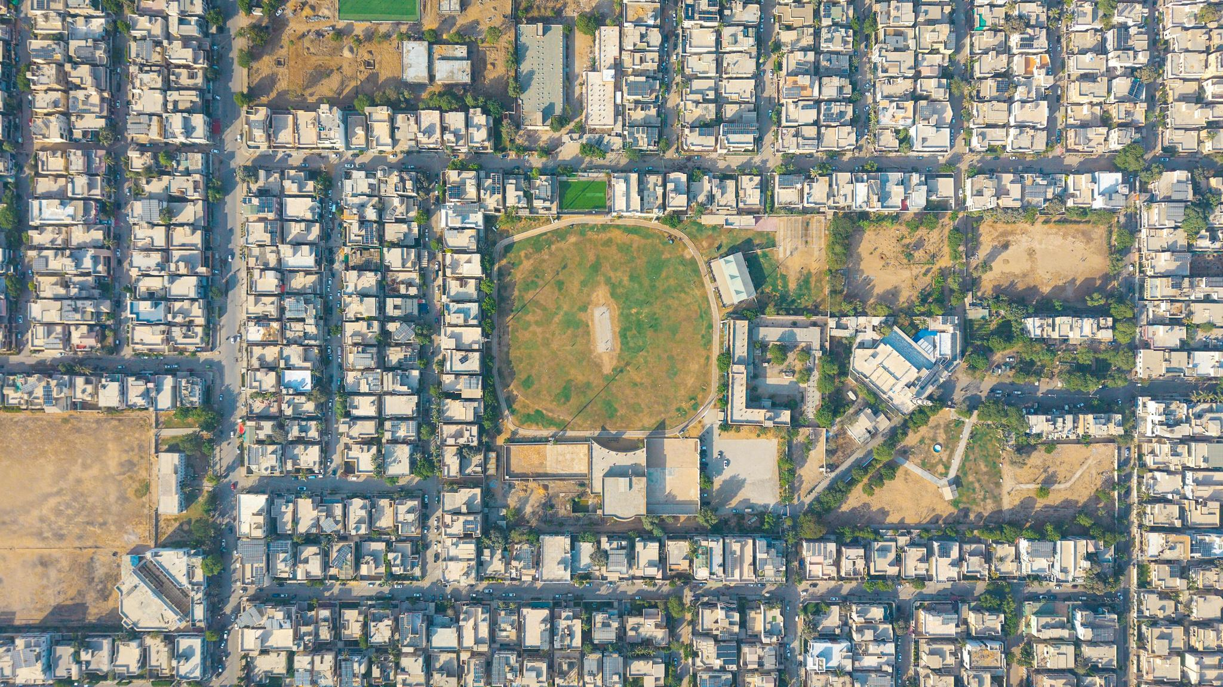
Contenido
01
02
03
04
05
06
07
08
Introducción y objetivos del proyecto
Contexto
Problema - Solución
Público objetivo
Objetivo general y especificos
Metodología del proyecto
Arquitectura
Stack Tecnologico (tecnologias a utilizar)

Slide 3
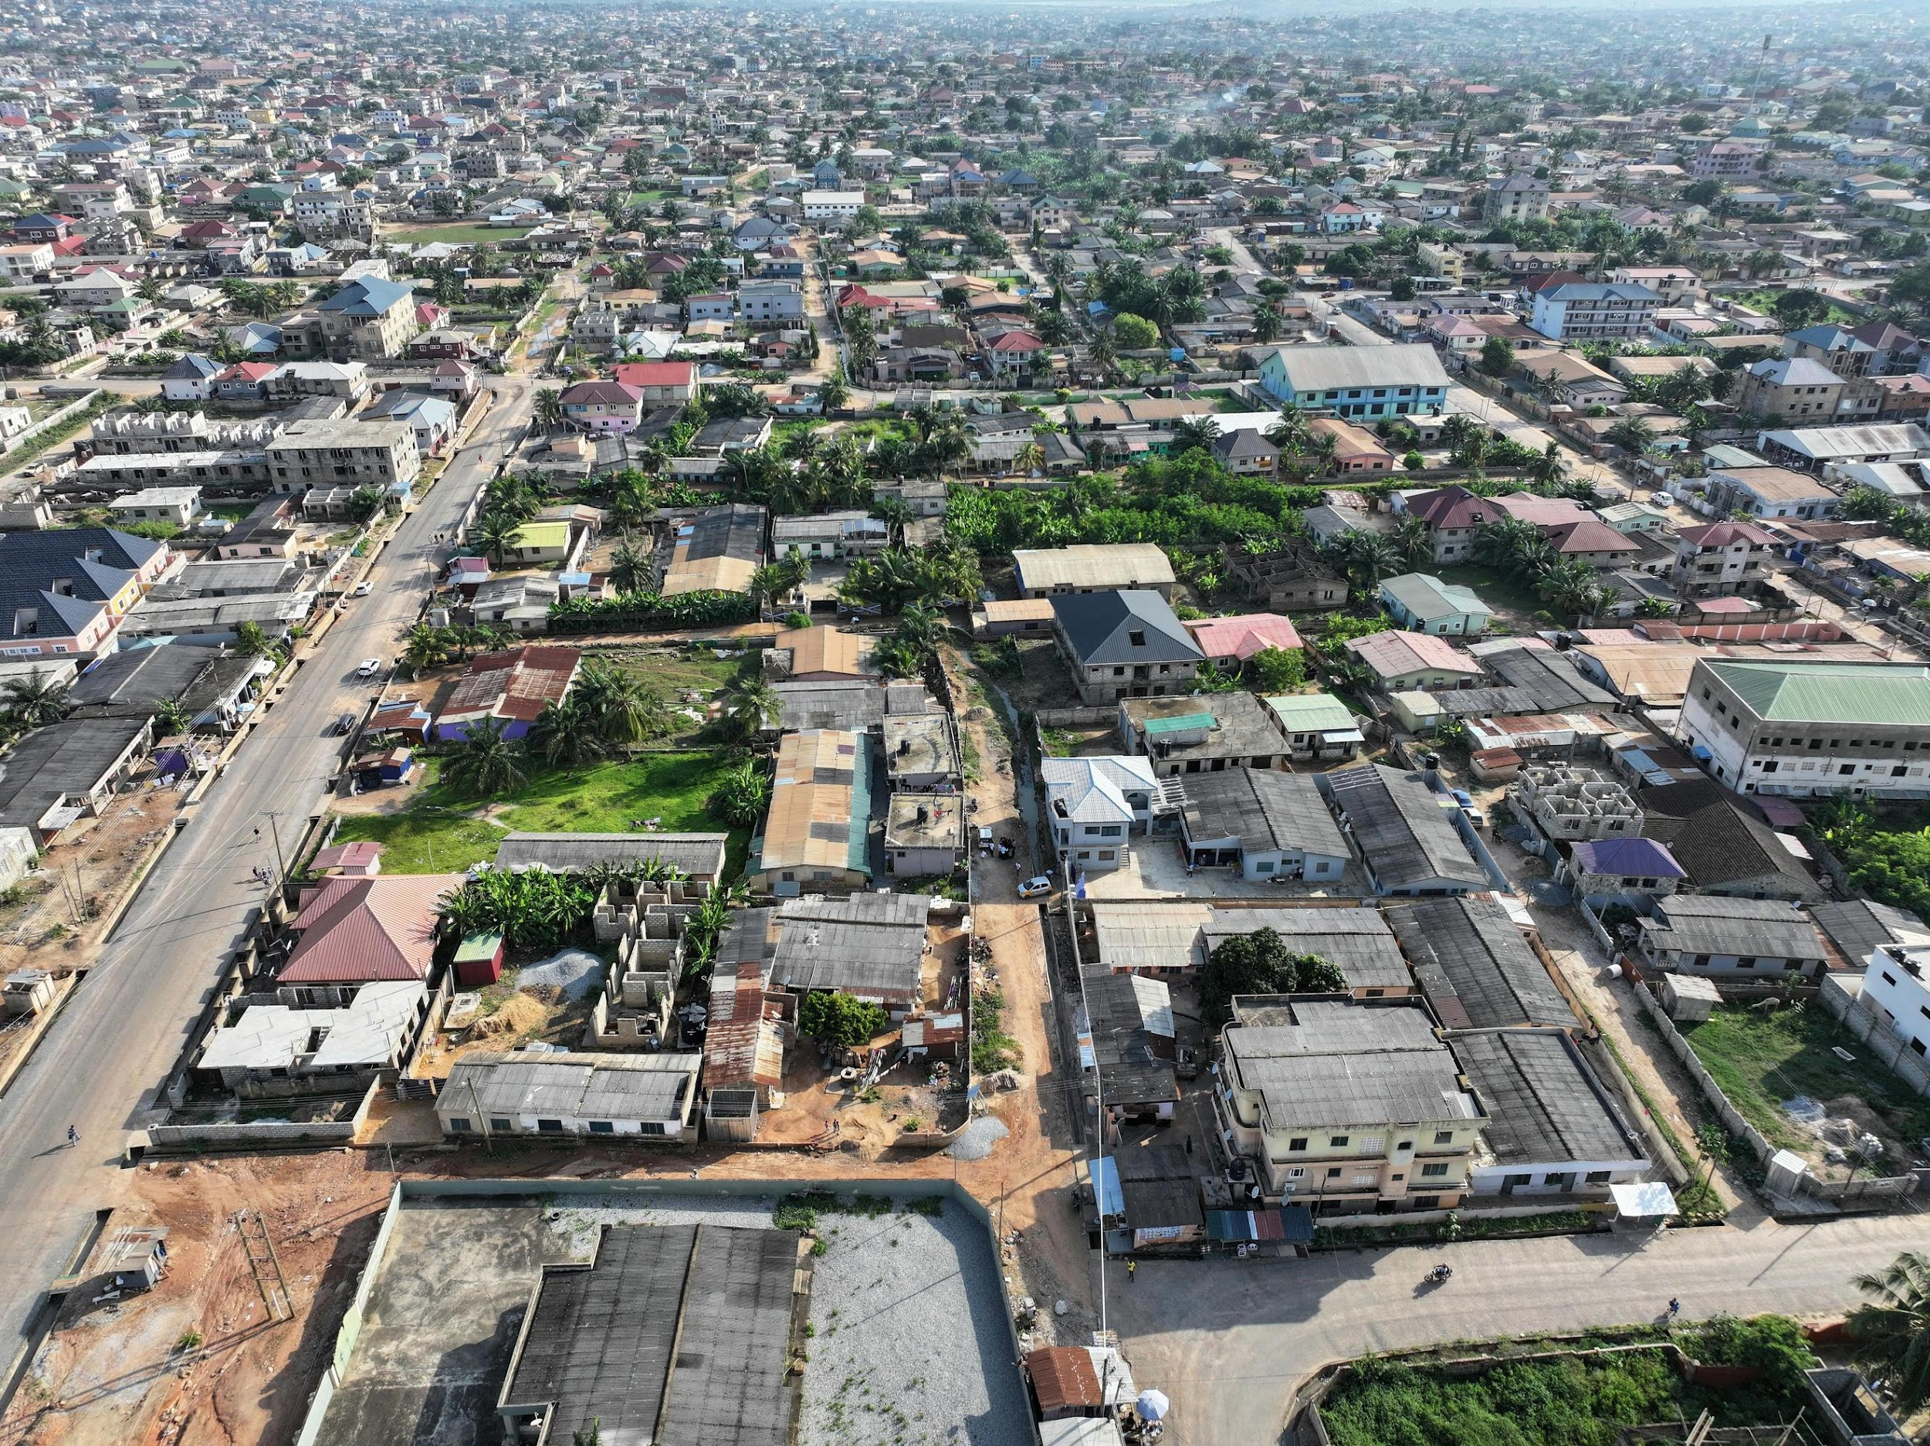
Contexto
En comunidad vecinal NEXOBARRIO se abordará el desarrollo de un sistema informático orientado a mejorar la gestión administrativa y comunicacional de una junta de vecinos, mediante la digitalización y centralización de sus procesos.
Este sistema web y app permitirá la inscripción de residentes, emisión de certificados, gestión de proyectos, reservas de espacios, solicitudes ciudadanas, noticias y comunicaciones.

Slide 4

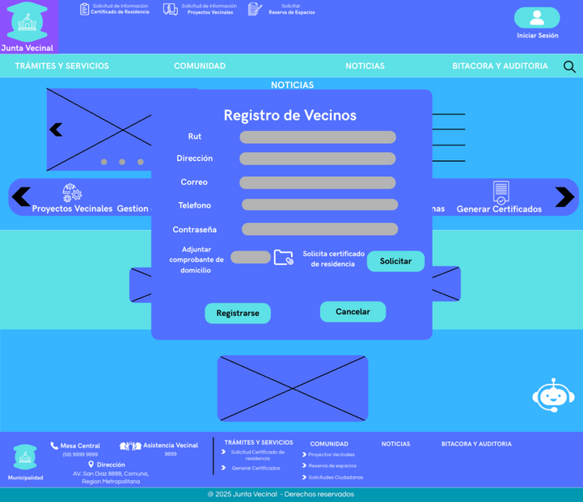
Problema
solucion
Las juntas de vecinos en Chile presentan una baja adopción de herramientas tecnológicas para la gestión de sus procesos administrativos y comunitarios. La mayoría de sus actividades, como la inscripción de vecinos, emisión de certificados, postulación de proyectos, difusión de información y coordinación de actividades, se realizan de manera manual o con herramientas no integradas (papel, planillas, mensajería informal), lo que genera desorden, pérdida de información, retrasos en los trámites y dificultades en la comunicación entre el directorio y los vecinos.
Desarrollar un sistema informático (sitio web responsivo y/o aplicación móvil) que centralice y automatice los procesos de gestión de la junta de vecinos, permitiendo administrar de forma eficiente la información, trámites y comunicaciones con la comunidad.

Slide 5
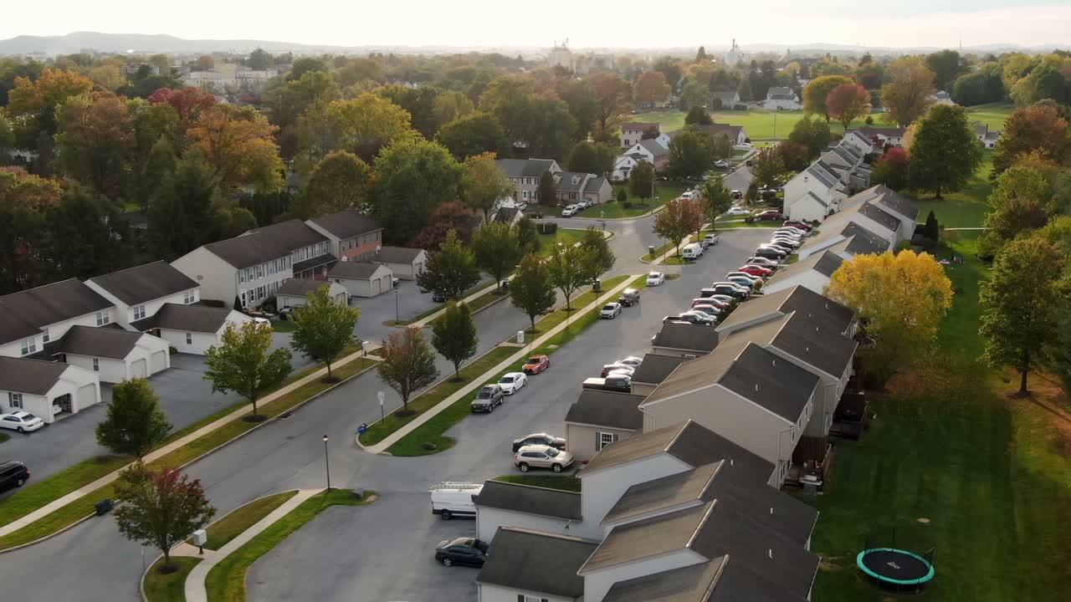
Publico Objetivo
Directorio de la junta de vecinos:
Gestión administrativa del sistema, revisión y aprobación de solicitudes, publicación de noticias y envío de comunicaciones.
Vecinos integrantes de la junta de vecinos:
Postulación de proyectos, solicitud de certificados, inscripción en actividades y recepción de notificaciones.
Habitantes de la unidad vecinal mayores de 18 años:
Acceso a información, inscripción en la junta, participación en actividades y recepción de avisos comunitarios.

Slide 6



Objetivos del proyecto
OBJETIVO GENERAL
Desarrollar un sistema de gestión vecinal web y móvil que permita optimizar y digitalizar los procesos administrativos, comunicacionales y operativos de una junta de vecinos, facilitando la inscripción y validación de residentes, la emisión de certificados, la gestión de proyectos, reservas, solicitudes ciudadanas y la comunicación comunitaria, garantizando transparencia, trazabilidad y una experiencia de uso accesible para vecinos y directivos.
OBJETIVOS ESPECIFICOS
Implementar un módulo de inscripción y registro digital de vecinos.
Diseñar e implementar un sistema de solicitud y emisión de certificados de residencia.
Desarrollar un módulo de postulación y gestión de proyectos vecinales con flujo de aprobación/rechazo.
Incorporar un sistema de calendario para reservar espacios comunitarios y actividades.
Establecer un canal de comunicación digital para notificaciones, noticias y avisos.

Slide 7
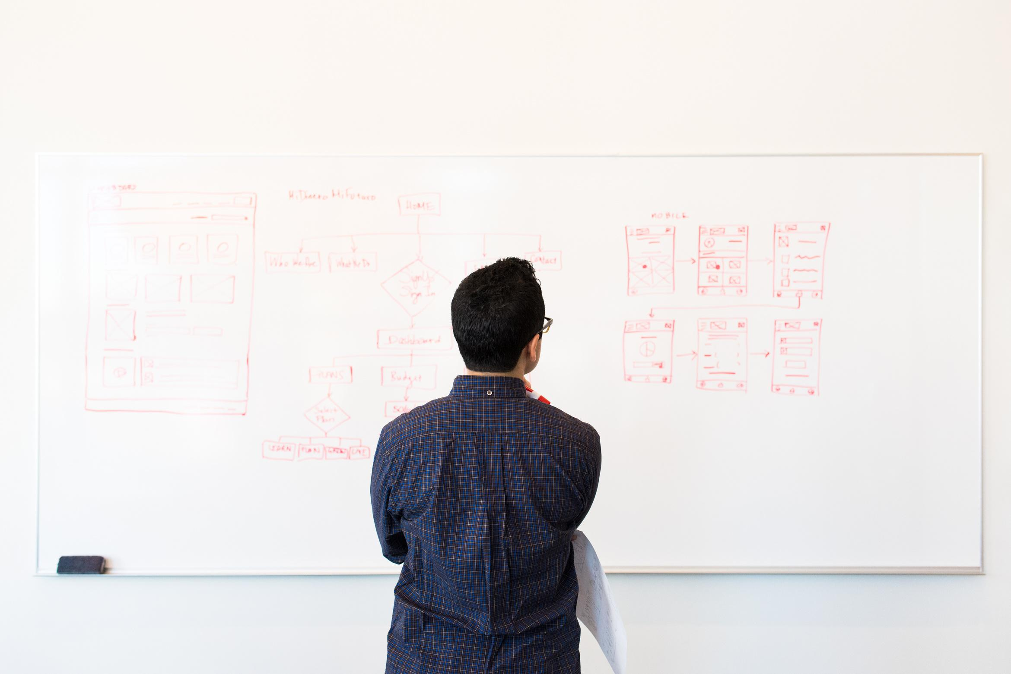

mETODOLOGIA
METODOLOGÍA TRADICIONAL (MODELO EN CASCADA)
El proyecto se desarrollará utilizando una metodología tradicional de desarrollo de software, basada en el modelo en Cascada, la cual permite abordar el sistema de manera estructurada, secuencial y documentada, asegurando el cumplimiento de los objetivos definidos.
¿Por qué metodología tradicional para el proyecto?
Permite definir claramente los requerimientos desde el inicio del proyecto (registro de vecinos, certificados, proyectos, reservas, noticias, etc.).
Facilita un desarrollo ordenado por etapas, avanzando desde el análisis hasta la implementación y pruebas.
Asegura una documentación completa en cada fase (requerimientos, diseño, arquitectura, base de datos y pruebas).
Permite un mayor control del avance y los plazos, alineándose con la planificación académica del Proyecto de Título.
Es adecuada para proyectos web y móviles con alcance y objetivos previamente definidos.

Slide 8
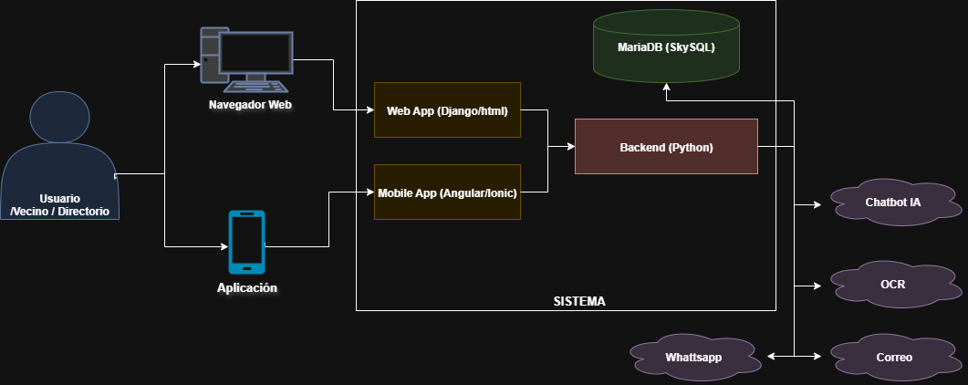
Arquitectura del proyecto
La arquitectura del sistema es de tres capas(o N-Capas ) (presentación, lógica y datos), complementada con servicios externos como notificaciones (WhatsApp/Correo), OCR y chatbot con IA, entregando orden en el desarrollo, seguridad, escalabilidad y facilidad de mantenimiento, permitiendo además que el sistema funcione tanto en web como en móvil e integrando servicios externos de forma controlada.

Slide 9



Vecino
Representa al usuario general de la comunidad. Sus capacidades están limitadas a acciones que no requieren autoridad administrativa.
Directorio (Secretario)
Se enfoca en procesos documentales y comunicación institucional, por lo tanto administra las funciones relacionadas a certificados, noticias y notificaciones.
Directorio (Tesorero)
Está enfocado en procesos que involucran recursos, control y transparencia, especialmente en proyectos y reservas pagadas
Directorio (Presidente)
El Presidente es el responsable máximo y tiene acceso a todas las funciones administrativas, incluyendo las más críticas.
ROLES
INFORMACION SOBRE LOS ROLES

Slide 10
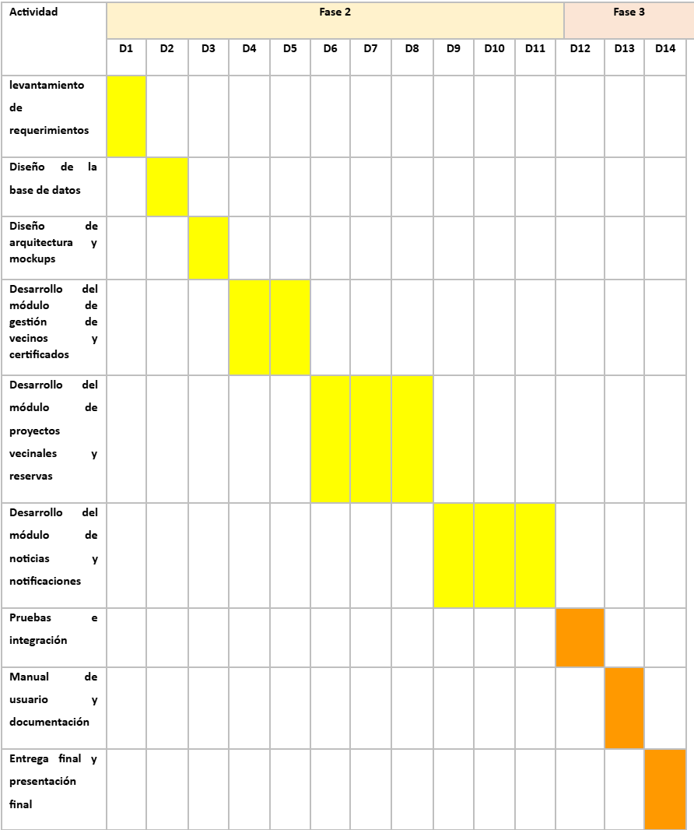
cRONOGRAMA

Slide 11








Stack tecnologico
Frontend
Backend

Slide 12
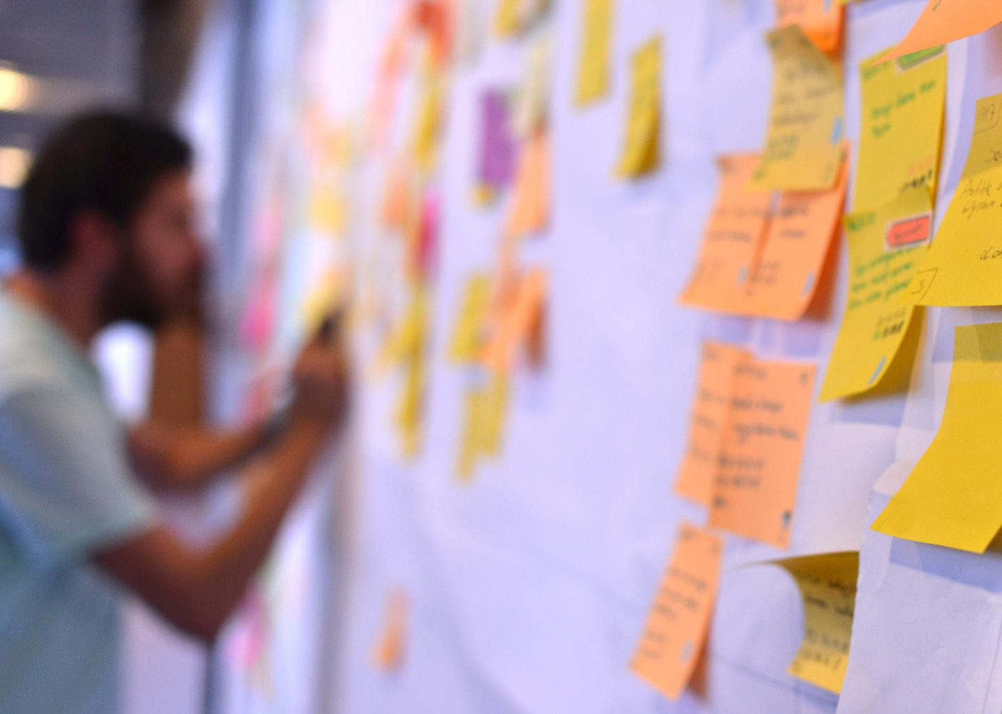
Muchas gracias
Por ver la presentación.

